Slide 1






RESULTADOS PILOTO
ACREDITACIÓN DE LA CALIDAD
REGIONALES ATLÁNTICO Y NARIÑO
COLOMBIA
2014 - 2015

Slide 2
OBJETIVOS DEL PILOTO
Identificar criterios (condiciones básicas para la operación de los servicios) e indicadores cualitativos y cuantitativos para categorizar las áreas territoriales y decidir la focalización objeto de proyecto piloto.
Identificación de un proceso para verificación de estándares y la elaboración del plan de mejoramiento.
Definir la estructura de comisión para la acreditación, así mismo las competencias de cada nivel (reglas a nivel nacional, procedimiento de acreditación para lo regional y actividades de acompañamiento a nivel territorial).

Slide 3
PARTICIPANTES
NIVEL NACIONAL: ICBF, MEN, Coordinación de la CIPI, CISP.
NIVEL REGIONAL: ICBF (Regional y Centro Zonal), Secretarías de Educación, Sector Salud y Unidades de servicio de los departamentos de Atlántico y Nariño.

Slide 4
METODOLOGIA PARA EL DESARROLLO DEL PILOTO
ALISTAMIENTO:
Definición de procedimientos e instrumentos para el desarrollo del piloto
Definición de estándares de calidad priorizados para el desarrollo del piloto. (Quince en total de acuerdo a los componentes del servicio.
Conformación de Comisión Regional y Comisión Técnica Multiprofesional.
Selección de Unidades de Servicio que participarán por cada una de las Regionales (Modalidades Institucional, Familiar y Comunitaria.

Slide 5
METODOLOGIA PARA EL DESARROLLO DEL PILOTO
2. IMPLEMENTACIÓN:
Taller inicial para presentación del proceso por parte de la Comisión Regional a las Comisiones Técnicas en cada una de las regionales.
Definición de compromisos, competencias y cronograma para la realización de las visitas a las Unidades de Servicio.
Desarrollo de visitas en las cuales se realiza observación de los espacios que conforman la Unidad, así como las dinámicas al interior de estas. Así mismo se diligenciaron los instrumentos:
Ficha de Verificación de Estándares Básicos
Ficha de evaluación sintética
Evaluación sintética conclusiva.
Diligenciamiento de informe que consolida los resultados del proceso que se llevó a cabo.
Talleres de cierre en los dos departamentos, en los que participó la Comisión Técnica Multiprofesional y las Unidades de servicio.

Slide 6

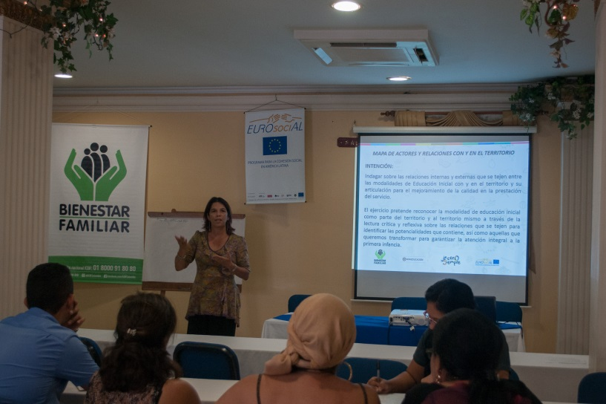
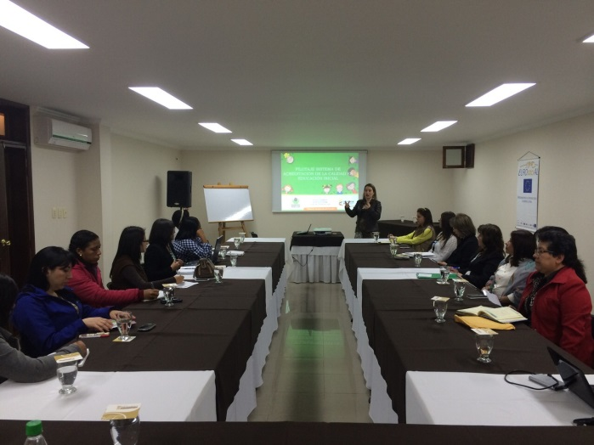



RESULTADOS DEL PILOTO

Slide 7
FORTALEZAS
Identificación de actores del SNBF.
Proceso avalado por un experto.
Información clara – instrumentos útiles y claros.
Equidad en condiciones de atención a todos los niños y niñas en diferentes modalidades.
Conocer la realidad en la prestación del servicio, si se está realizando bajo principios de calidad.
Idoneidad del talento humano de la comisión multi profesional.
Evidenciar la articulación que debe darse entre todos los componentes del servicio, logrando un conocimiento más detallado de estos.
Unificación de criterios para prestar el servicio con calidad.
Participación de varias entidades del Sistema Nacional en la verificación del cumplimiento de los estándares.
La documentación aportada por las Unidades de Servicio permitió verificar el cumplimiento de los estándares de calidad.
Las variables referidas en los instrumentos son claras y facilitan la comprensión de los requerimientos.

Slide 8
OPORTUNIDADES
Coordinación interinstitucional
Reconocimiento de las condiciones de calidad en educación inicial
Unificar el concepto de calidad
Comisión conformada por diferentes perfiles y diferentes instituciones
EAS – no solo tienen que cumplir con capacidad técnica, o presupuestal. Reflexión sobre el valor agregado que le da a la operación
La conformación de la comisión por perfiles profesionales y por las diferentes entidades evidencia la articulación y coordinación interinstitucional necesaria para llevar a cabo los procesos de atención integral con niñas y niños.
Este tipo de pilotaje contribuye al fortalecimiento de la calidad en tanto sea continuo y progresivo, permitiendo que las EAS formulen acciones preventivas y correctivas para garantizar un servicio de calidad.
Aumento de la demanda del servicio gracias a la divulgación.
Conocer los mecanismos para verificación del cumplimiento de los estándares representan una oportunidad para el fortalecimiento de las Unidades de Servicio.
Identificar las debilidades con el fin de llevar a cabo acciones para solucionarlas a través de los planes de mejoramiento, tales como hallazgos en la infraestructura o la falta de equidad laboral de los agentes educativos, etc.

Slide 9
DEBILIDADES
Los 15 estándares priorizados para el piloto no son suficientes para verificar el cumplimiento de las condiciones de calidad en la Unidad de Servicio. Estándares deberían ser más para medir las variables.
Se había dicho que el proceso venia por etapas: inspección, control y vigilancia. En la primera visita que se suponía era de inspección/acompañamiento y se sintió más como de control.
Falta de compromiso de las entidades involucradas, no se contó con todos los profesionales para la verificación de estándares.
No se ha pensado en los recursos que requiere un plan de mejoramiento para su implementación.
No se cuenta con equipos interdisciplinarios que acompañen técnicamente el cumplimiento de los estándares.
Falta pensar la devolución de resultados.
Falta de seguimiento a los planes de mejoramiento.
Falta de compromiso por parte de las entidades involucradas con respecto al seguimiento al proceso.
La etapa de inspección (seguimiento) del proceso no se dio satisfactoriamente.
El instrumento es estandarizado y no contempla las particularidades poblacionales y territoriales.
Infraestructura – no es fácil subsanar si hay fallas
Falta de intervención del Estado frente a la situación de los agentes educativos – Oferta salario a agentes.
No tener la disponibilidad de tiempo para la verificación de todas las variables.

Slide 10
AMENAZAS
Que no haya continuidad en el proceso.
No se cuenta con personal interdisciplinario suficiente en los territorios para llevar a cabo el proceso.
No hubo continuidad del proceso ni acompañamiento a la construcción e implementación de los planes de mejora.
Falta de conocimiento de la prueba piloto por parte de quienes la aplicaron.
Falta de retroalimentación oportuna de los resultados del piloto
Falta de retroalimentación oportuna de los resultados de la verificación del cumplimiento de los estándares priorizados.
Tras el piloto se evidencia que aún no se está prestando el servicio con adecuados condiciones de calidad.

Slide 11
ANÁLISIS GENERAL DEL PILOTO
FORTALEZAS | OPORTUNIDADES
La implementación de un esquema intersectorial para la verificación de estándares favorece los procesos de calidad de la educación inicial. Focalización de estándares básicos para iniciar un proceso de gestión de la calidad Posibilidades que se dieron de priorizar unos estándares básicos para pensar en ofrecer o desarrollar la calidad en educación inicial | Posibilitar que dentro del Sistema de Gestión de la Calidad que el Ministerio de Educación Nacional ha definido, se contemplen comisiones multisectoriales como parte del proceso de inspección y vigilancia logrando la comprensión misma de la activación de rutas para el logro de las condiciones necesarias para garantizar la calidad. Oportunidad para garantizar la equidad en las condiciones de atención en las diferentes modalidades – lograr los mismos parámetros de calidad para todas las modalidades de educación inicial Reflexión sobre el valor agregado que dan las Entidades Administradoras de Servicio (EAS)
DEBILIDADES | AMENAZAS
Ausencia de acompañamiento técnico para la formulación e implementación de planes de mejoramiento en las Unidades de Servicio, lo cual se evidencia en el desconocimiento de estas en el sentido de prestar un servicio de calidad para niños, niñas y familias, más allá de las acciones de control que puedan aplicarse desde el proceso de supervisión. | Rotación de equipos a nivel nacional y a nivel territorial que realicen el seguimiento a la actividad. Contratación de EAS por períodos de tiempo cortos no favorece el fortalecimiento institucional al interior de las Unidades de Servicio.

Slide 12
CONCLUSIONES
El sistema de acreditación debe hacer parte de un proceso progresivo de implementación del sistema
de gestión de calidad en educación inicial.
Los territorios están iniciando la etapa de sensibilización y conocimiento de las condiciones de calidad
definidas por el País desde la Estrategia Nacional De Cero a Siempre.
Existe apertura en las EAS y UDS (en general) frente a la implementación de estrategias que permitan
alcanzar condiciones de calidad y procesos de verificación.
La coordinación intersectorial debe avanzar en la lógica de una gestión articulada para la asesoría y
verificación de las condiciones de calidad en educación inicial en los territorios.
Los estándares de calidad deben ser analizados e implementados desde el enfoque diferencial, de acuerdo
A las características poblacionales en las que viven los niños, niñas y familias.

Slide 13
LA CONVICCIÓN DE LA CALIDAD EXISTE YA !!!
MUCHAS GRACIAS

